Slide 1



PROPOSER L’ACTIVITÉ DANS SON ENSEIGNEMENT

Slide 2

Qu’est-ce que le « jigsaw » ?
L’activité Jigsaw (ou méthode du puzzle) est une stratégie de pédagogie active fondée sur l’apprentissage par les pairs. Elle repose sur une idée simple mais puissante : chaque étudiant devient indispensable à l’apprentissage des autres.
Le principe consiste à découper une notion complexe en plusieurs parties. Les étudiants travaillent d’abord en groupes d’experts, puis sont redistribués en groupes d’apprentissage afin de partager et reconstruire collectivement l’ensemble des savoirs.
Enjeux pédagogiques
Favoriser l’engagement actif des étudiants
Développer la compréhension en profondeur des notions
Travailler des compétences transversales : expliquer, synthétiser, coopérer, prendre des notes
Déplacer le rôle de l’enseignant vers celui de facilitateur des apprentissages
Avantages
Implication forte : chacun est responsable d’une partie du savoir
Apprentissage durable grâce à la reformulation et à l’explication aux pairs
Valorisation de la diversité des points de vue
Climat coopératif

Slide 3
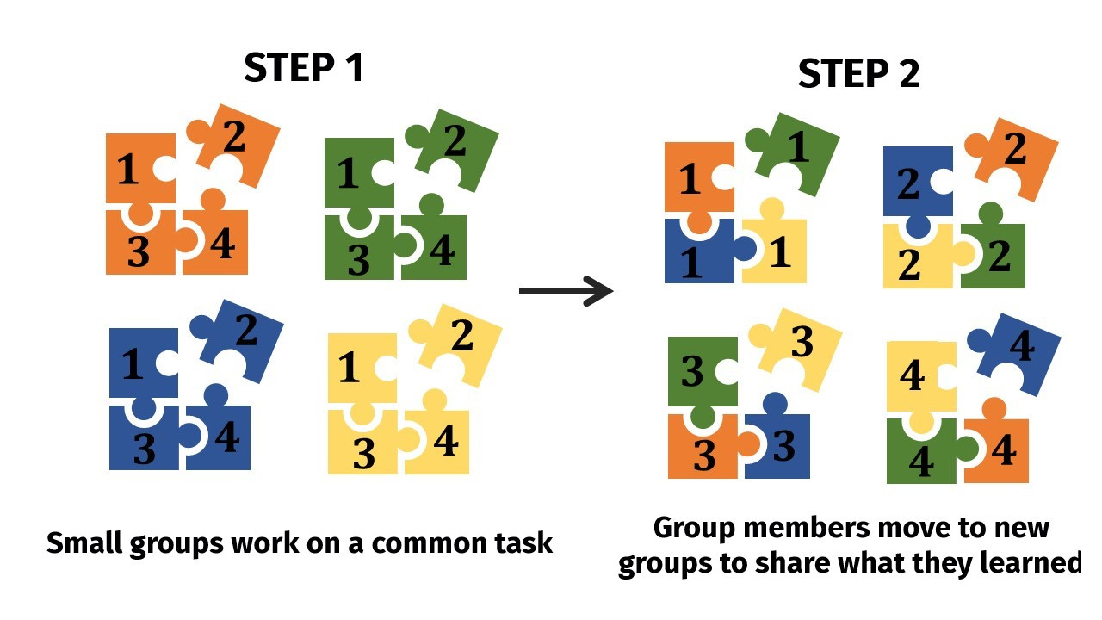
Fonctionnement du jigsaw
ÉTAPE 1 : Groupes d’experts
ÉTAPE 2 : Groupes d’apprentissage
Chaque groupe travaille sur une même thématique/tâche/notion
Prise de connaissance des ressources et recherches si besoin (phase collective ou individuelle)
Échanges au sein du groupe pour partager et approfondir la compréhension
Prise de notes en vue de la restitution aux autres groupes
Recomposition des groupes avec au moins un expert de chaque thématique ou notion
Chaque expert présente le travail et les apports de son groupe d’experts
Les autres étudiants écoutent et prennent des notes
→ Les échanges permettent de construire une compréhension globale des notions
ÉTAPE 3 : Retour collectif
Discussion sur l’activité (intérêt, difficultés…) et sur ce qui a été retenu pour chaque notion
Remédiation de l’enseignant et création de lien entre l’ensemble des notions

Slide 4
Consignes du jigsaw
ÉTAPE 1 – Travail en groupe expert
Vous êtes un groupe d’experts d’une de ces notions :
Présenter ici les différentes notions
→ Votre mission : réfléchir ensemble à cette notion.
Noter ici le temps
Questions pour guider votre réflexion :
Décrire la notion
Noter des questions pour guider la réflexion
Analyser la notion
Noter des questions pour guider la réflexion

Slide 5

Activité : Analyse de méthodes de pédagogie active
ÉTAPE 1 – Travail en Groupes d’apprentissage
Les groupes sont recomposés.
Noter ici le temps
Dans chaque groupe :
1 ou plusieurs membres sont experts d’une méthode
Ils présentent aux autres le résultat du travail en groupe d’experts
Les autres membres du groupe :
écoutent
posent des questions
font le lien avec leurs propres pratiques
prennent des notes pour la restitution collective

Slide 6
Activité : Analyse de méthodes de pédagogie active
ÉTAPE 3 – Mise en commun
Noter ici le temps
Ensemble, échangeons sur :
Noter des questions pour guider l’échange.

Slide 7


Notre site internet
Notre réseau social

